Slide 1
Die Molbrücke
Ein sicherer Weg zur Berechnung von Titrationen

Slide 2
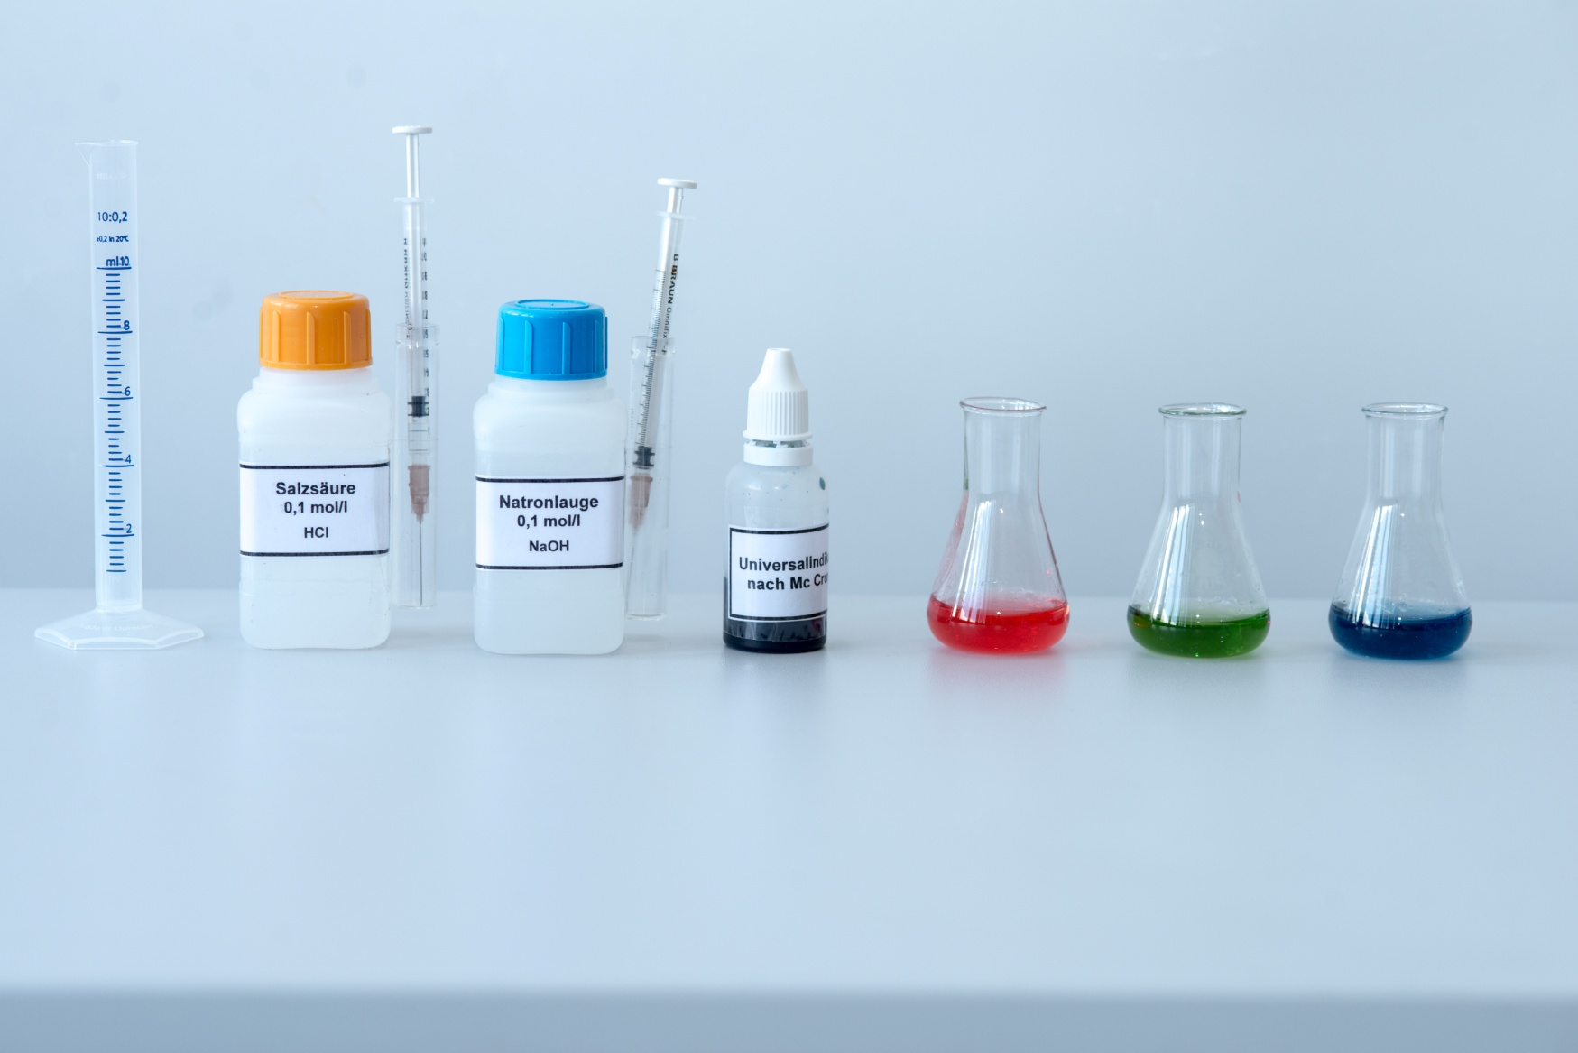
Halbmikrotitration
Vorteile analog der Tüpfeltechnik:
Geringes Gefahrenpotential
Kleine Mengen, schnelle Vorbereitung und Durchführung
Hohe Schüleraktivität

Slide 3
Frage:
Wieviel % Zitronensäure ist im Zitronensaft enthalten?
Halbmikrotitration von Zitronensaft:
Titriert werden 1 ml Zitronensaft gegen 1 molare NaOH
Indikator: Bromthymolblau
Ergebnis:
Es werden 0,96 ml Natronlauge, 1 mol/l, verbraucht.

Slide 4
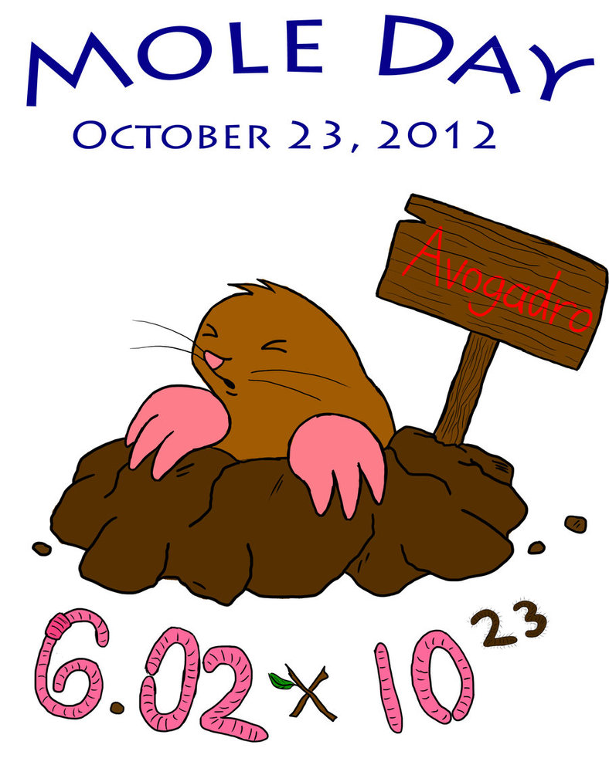
Bei der Berechnung der Titration muss man den
Molbegriff bzw. die Stoffmenge
verstanden haben.

Slide 5
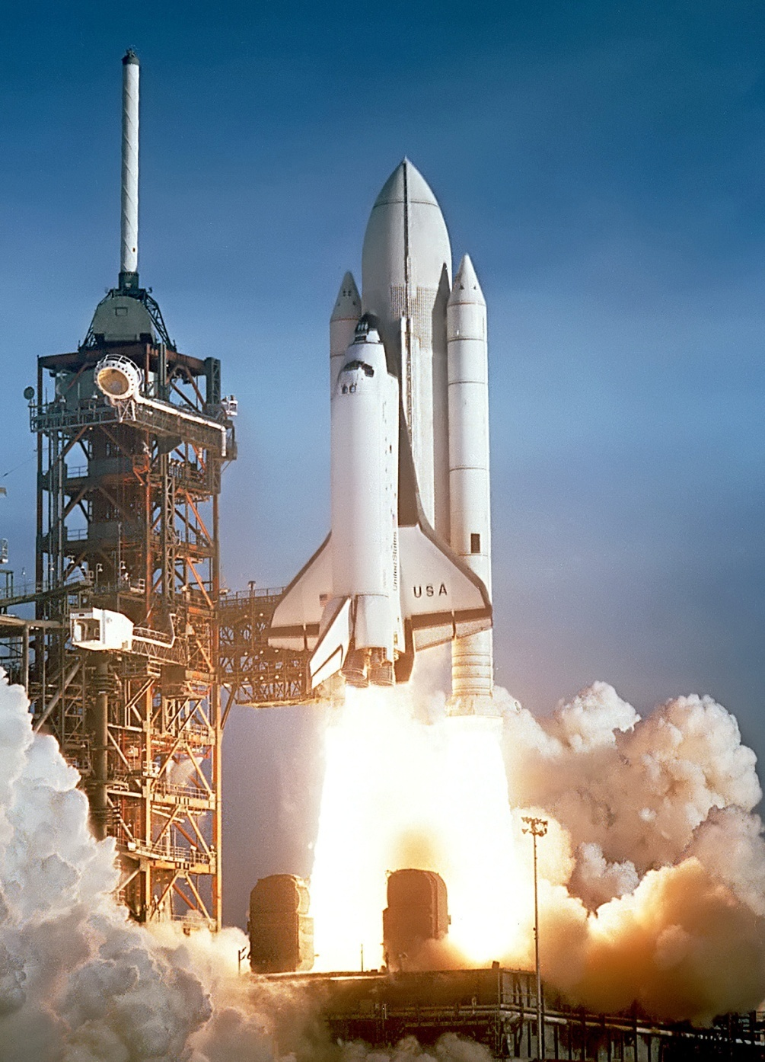
2 H₂ + O₂ 2 H₂O
2 RT + 1 RT
2 kg? + 1 kg?

Slide 6
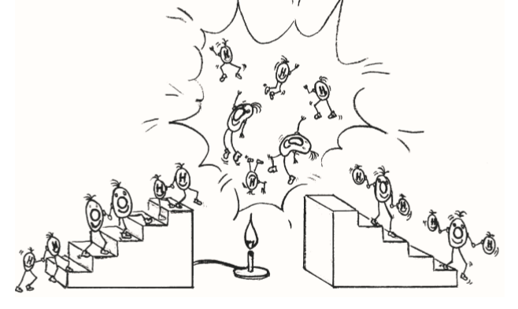
Die Teilchenebene klärt auf:
Beim stöchiometrischen Rechnen geht es um die Teilchenzahl
1 Mol = bestimmte Teilchenzahl

Slide 7
2 H₂ + O₂ 2 H₂O
2 RT + 1 RT
2 kg? + 1 kg?
2 Stück + 1 Stück

Slide 8
Wie im richtigen Leben: Pausenbrote schmieren
2 halbe Brotscheiben
1 Scheibe Wurst
1 Stück Butter

Slide 9
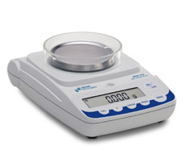
Wie kann man kleine Teilchen, die man noch nicht
einmal sehen kann, zählen?
Zählen über die Bestimmung der Masse

Slide 10
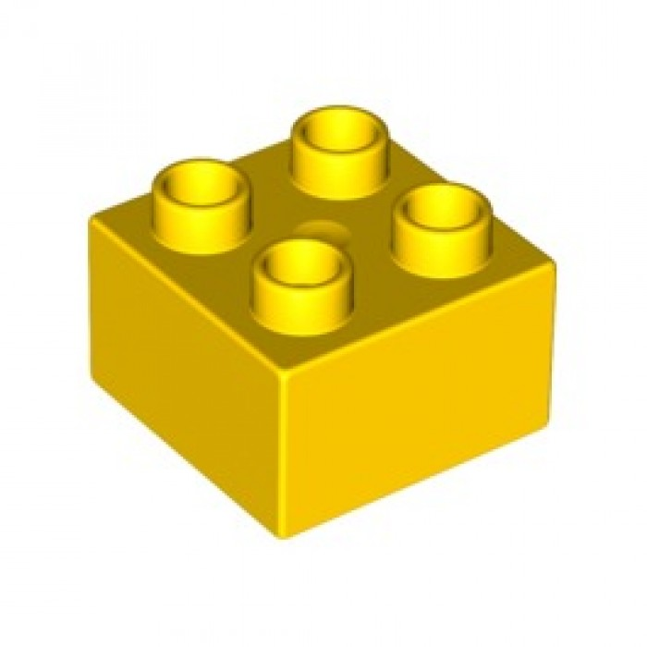
Wir zählen die Anzahl von Legosteinen,
die können wir sehen.
.
Und so können wir das Prinzip verstehen, wie eine
Waage zählen kann.

Slide 11
Anzahl = Masse aller Steine/ Masse eines Steines
Wir nennen 12 Stück Ein Dutzend
Um zu bestimmen, wieviel Dutzend Legosteine vorliegen, rechnen wir:
Anzahl Dutzend = Masse aller Steine/ Masse von einem Dutzend Steine
Wir nennen 6 × 10²³ Teilchen 1 Mol.
Wir nennen die Anzahl, wieviel Mol vorliegen, die Stoffmenge n.
Um die Stoffmenge n zu bestimmen rechnen wir:
Stoffmenge n = Masse aller Teilchen / Masse von einem Mol Teilchen.
Die Masse von einem Mol Teilchen nennen wir die Molare Masse M.

Slide 12
Bei der Titration von Zitronensäure mit Natronlauge
werden pro Zitronensäureteilchen 3 Natronlaugeteilchen benötigt:
3
1
3
NaOH + H₃A Na₃A + H₂O
3 Mol NaOH werden bei der Titration von
1 Mol Zitronensäure verbraucht

Slide 13
Abschreckendes Beispiel

Slide 14
Wir brauchen einen Umrechnungsfaktor:
3
1
3
NaOH + H₃A Na₃A + H₂O
Gegeben (A)
Gesucht (B)
Stoffmenge B
Stoffmenge A
×
1
3
Stoffmenge
n (Lauge)
Stoffmenge
n (Säure)
Der Umrechnungsfaktor ergibt sich aus den Koeffizienten der Reaktionsgleichung

Slide 15
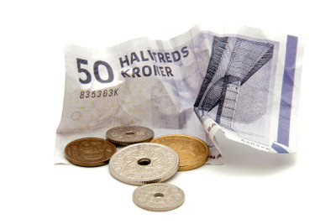
Wie im richtigen Leben: Währungsumtausch
7 Dänische Kronen entsprechen 1 Euro
1
7
Geldmenge
n (Kronen)
Geldmenge
n (Euro)

Slide 16
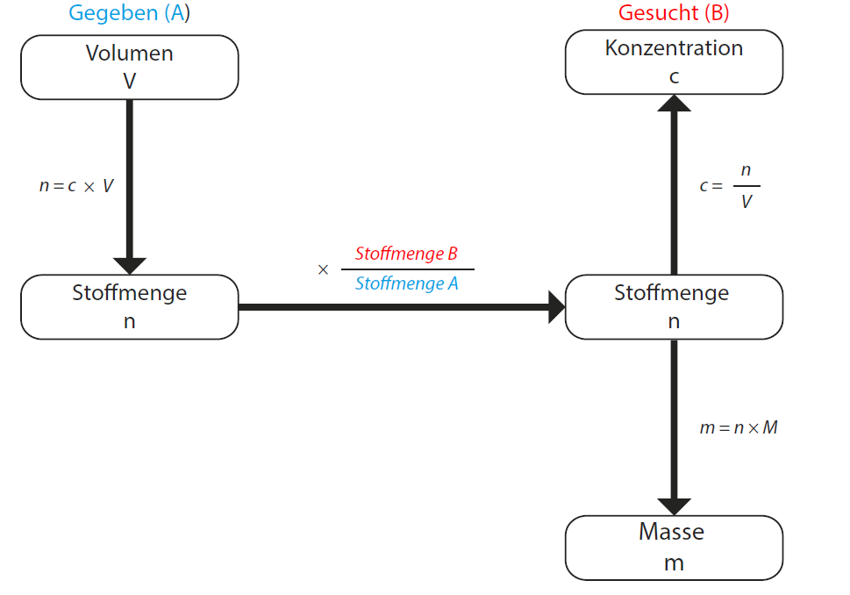
Berechnungen führen immer über die Molbrücke!

Slide 17
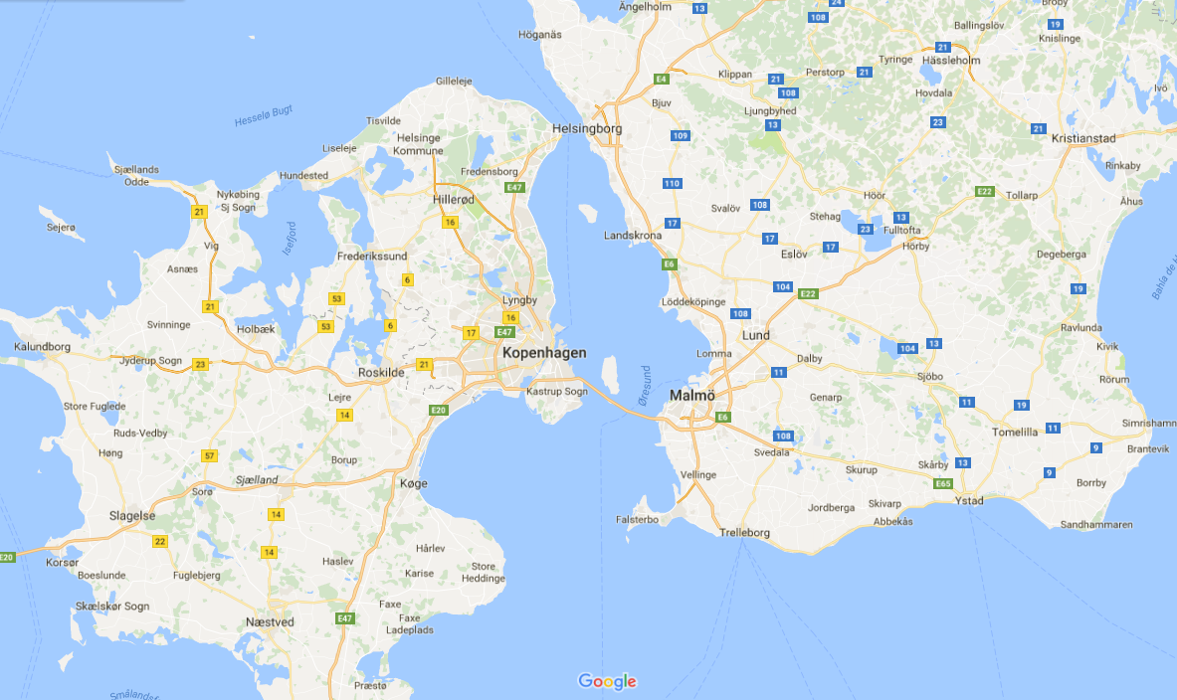
Mole - Cities
% - Region
m - Region
m - Region
c - Region
V - Region
Mol – Stadt A
V - Region
Mol Stadt B
c - Region

Slide 18
3 NaOH + 1H₃A Na₃A + 3 H₂O

Slide 19
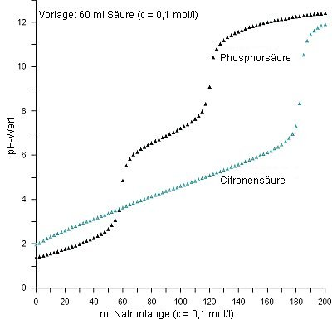
http://www.chemieunterricht.de/dc2/citrone/images/titra-ku.jpg

Slide 20
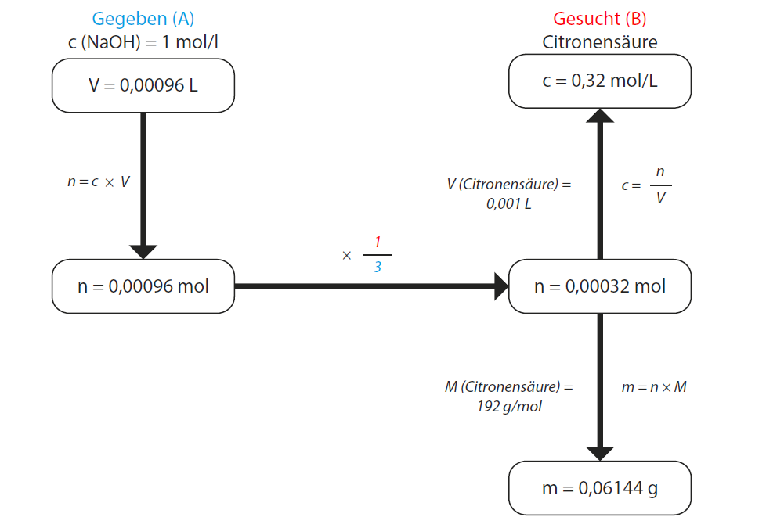

Slide 21
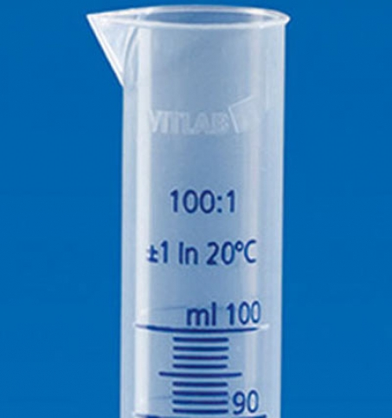
Umrechnung in Prozent
In 1 ml: 0,061 g
In 100 ml: 6,1 g
Annahme: 1 ml ≈ 1 g
In Zitronensaft sind 6,6 % Zitronensäure enthalten!

Slide 22
Martin Schwab
fachreferent-chemie.de

